Slide 1
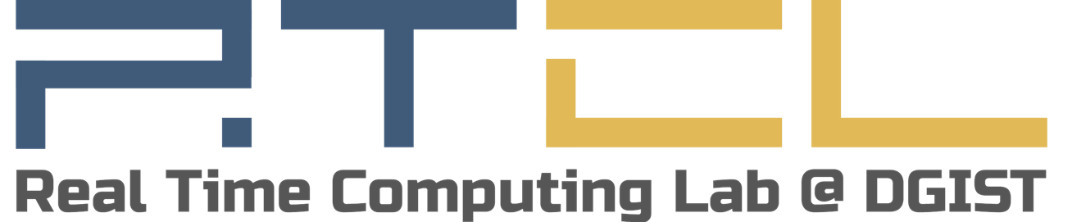

Advisor : Hoon Sung Chwa
Paste-and-Cut : Collective Image Localization and Classification for Real-Time Multi-Camera Object Detection
Dept of Electrical Engineering & Computer Science, DGIST
Real-Time Computing Lab
Kang Young Eun ( kye0520 @dgist.ac.kr)
Notes:
Real time multi camera object detection via dynamic localization-detection co-design with image Merge and Patch Technique
Real-Time Object Detection with Dynamic Image Merge and Patch Framework for Multi-Camera Scenarios

Slide 2

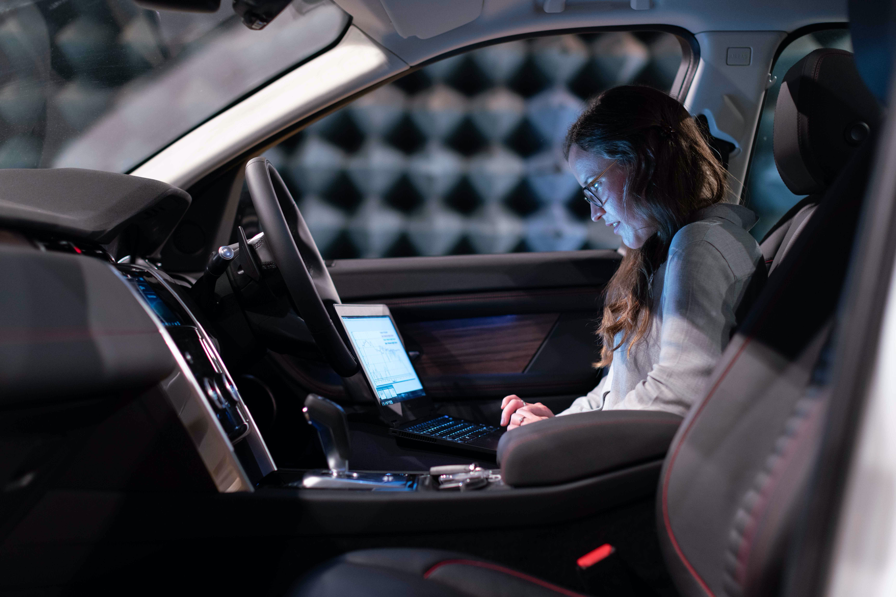
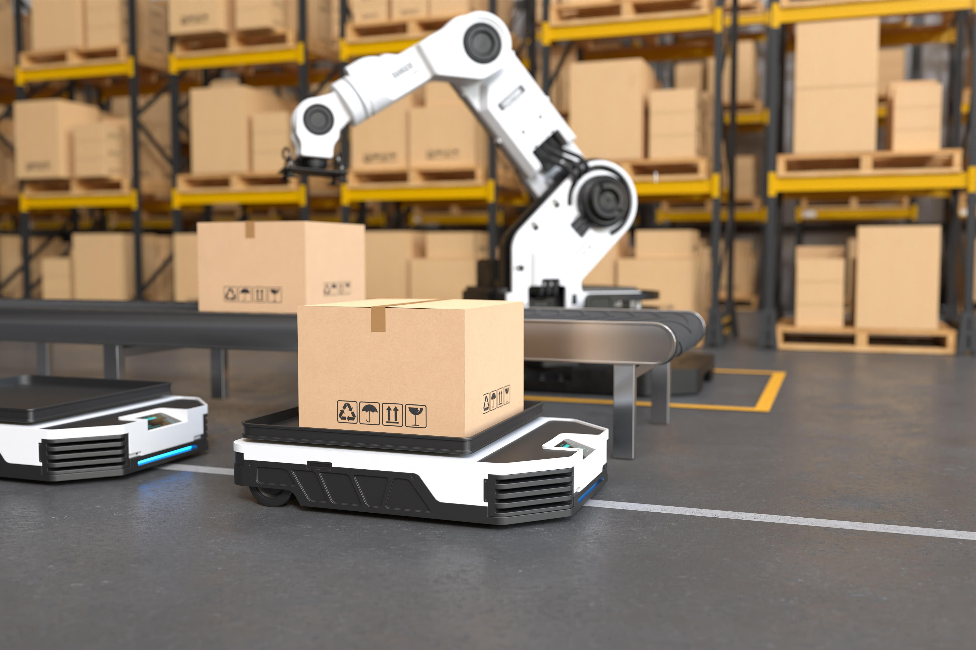
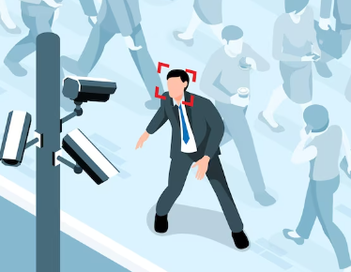
Introduction
DNN based real time object detection
Deep Neural Networks have enabled development of object detections models.
DNN based Object detection tasks are applied to various applications.
Autonomous Vehicles
Smart Machines
Surveilance Cameras
DNN based object detection technique is changing our lives.
2
Notes:
Dnn의 발전으로 YOLO와 같은 다양한 object detection 모델이 개발되었다.
DNN 기반의 object detection은 자율주행 차량, 스마트 머신, CCTV와 같은 어플리케이션에 적용된다.

Slide 3
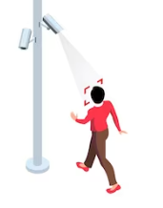
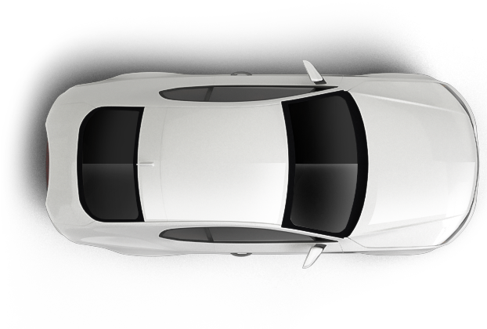
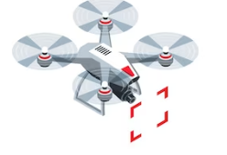
Introduction
Multi Camera Object Detection
Multi camera object detection made possible to handle complex and dynamic environments capturing different perspectives of scenes.
Multi camera object detection is applied to various scenarios.
Autonomous Vehicles
Surveillance Cameras
Drones
Multi camera object detection tasks are now an essential part of our daily lives!
3
Notes:
최근 트렌드는 일반적 object detection 뿐만 아니라 multi camera object detection 기술로 확장되어 가고 있습니다.
Multi camera object detection은 복잡하고 다이나믹한 주변의 환경을 인식할 수 있기 때문에
자율주행차, 감시 카메라 드론에 적용되고 있다.
이처럼 multi camera object detection은 우리의 삶에 필수적인 기술이다.

Slide 4

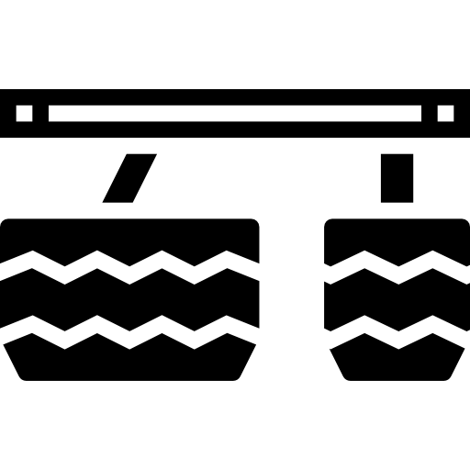
Introduction
Realtime Capability of Multi camera object detection
DNN based object detection in Self-driving car system
Route planning
Detection
Steering
Localization
Motion Planning
Camera
Acceleration/
Break
Sensing
Perception
Planning
Control
Timely Inference is critical !
4
Notes:
멀티 카메라 object detection이 적용되는 하나의 사례로 자율주행차량이 있다.
자율 주행 차량은 센싱, 인지, 플래닝, 컨트롤의 4가지의 단계로 이루어져 있다.
그 중에서 detection 이 timely하게 이루어지지 않는다면 뒤 이어 planning과 control에도 연쇄적으로 영향을 미쳐서 치명적 사고로 이어질 수 있기 때문에
multi camera object detectio에 있어서 timely inference를 만족시키는 것은 굉장히 중요한 일.

Slide 5
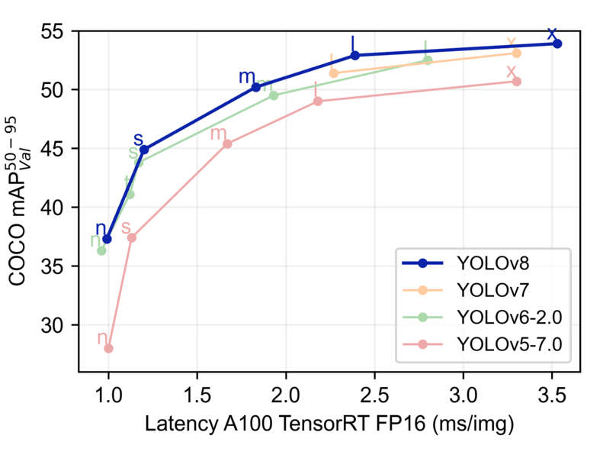
Introduction
Challenges of Enabling Timely Object Detection
Trade-offs between speed and accuracy
Large execution time → High accuracy but deadline miss
Low execution time → Meets deadline but Low accuracy
Even with newer versions of YOLO, trade-offs still remain
Jocher, G., Chaurasia, A., & Qiu, J. (2023). YOLO by Ultralytics (Version 8.0.0) [Computer software]. https://github.com/ultralytics/ultralytics
5
Notes:
그런데 이러한 멀티카메라 object detection을 timely 하게 하는데는 challenge 가 있다.
첫번째는 속도와 정확도 간의 trade-off 때문이다.
큰 실행 시간으로 실행을 한다면 정확도는 높지만 deadline을 만족시키지 못하게 되고,
적은 실행시간으로 실행을 한다면 deadline은 만족하겠지만 정확도를 만족 시키지 못하게 된다.
(클)yolo version5,6,7을 했는데 버전이 거듭 나도 이러한 trade off는 여전하다.

Slide 6
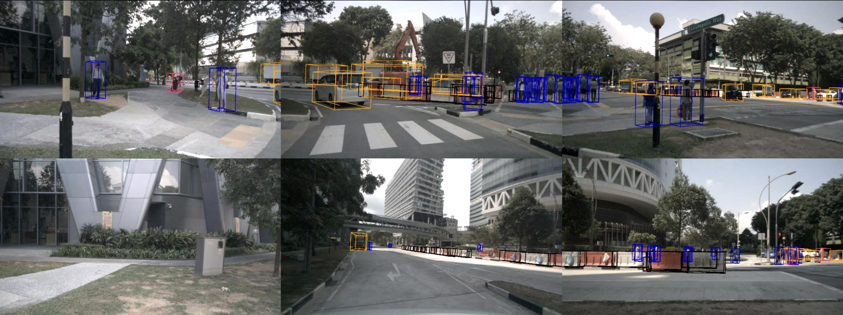
Introduction
Challenges of Enabling Timely Object Detection
2. High computation of Multi cameras
Requires larger computational cost
NuScene Dataset
→ The need for high computation and the trade-off of speed and accuracy make it difficult to achieve timely inferences!
6
Notes:
두번째로는 multi camera object detection의 특성상 점점 더 많은 데이터 셋을 측정해야한다는 것.
이처럼 점점 더 많은 연산량을 요구 하는 상황들이 늘었다.
(클)이와 같이 필요로 하는 연산양이 점점 많아지는데 속도와 정확도 간의 tradeoff는 해결되지 않고 있는 점들이
Timely 한 inference를 어렵게하고 있따.

Slide 7
Related Works
Efficiency of object detection
Accuracy
AdaScale
PaD
Leveraging long-range temporal relationships
Computation workload
CatDet
Timely inference
AnytimeNet
Dynamic multi-path neural network
→ Does not consider dynamic deadline of object detection tasks.
→ Execute tasks without considering multiple inputs.
7
Notes:
이러한 문제점을 해결하기 위한 related work가 있다.
먼저, object detection의 효율성을 위해서 정확도, computation workload 측면에서 연구를 진행한 결과들이 있다.
그러나 이 work들의 문제점은 object detection을 진행함에 있어서 dynamic 한 timing constraint를 만족시키지 못한다는 limitation을 가지고 있다.
timely inferene를 가능하게 한 work도 존재한다.
그러나 이는 task의 불필요한 연산을 제거할 수 잇다는 점,

Slide 8
Introduction
Goal
Improve the efficiency of Real-Time Object Detection in Multi-Camera Scenarios
Computation Saving
Object Patch
2. Resource Efficient
Image Merge
3. Timely
Dynamic Scale Decision
8
Notes:
따라서 우리의 GOAL 은
리얼타임 멀티카메라 object detection 을 더 효율적으로 하는 것으로 다음과 같은 3 가지 목표를 가지고 framework를 설계했따.
가능한 자원을 활용할 수 있는 resource efficient framework.
불필요한 연산을 하지 않는 computation saving framework.
dynamic 한 deadlin을 만족 시킬 수 있는 timely한 framework.
그리고 각각의 goal을 위해서 merge, patch, scale decision 방식을 framework에 구성했다.

Slide 9
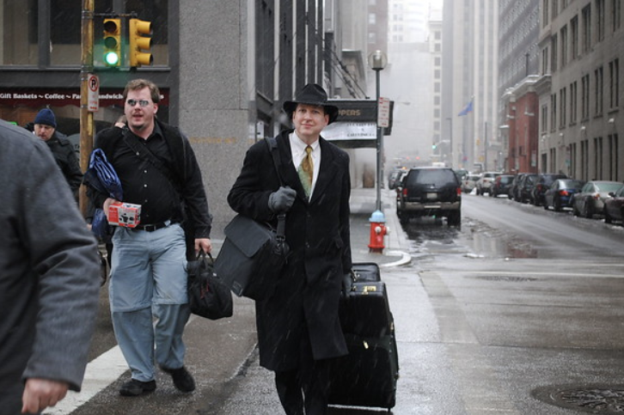
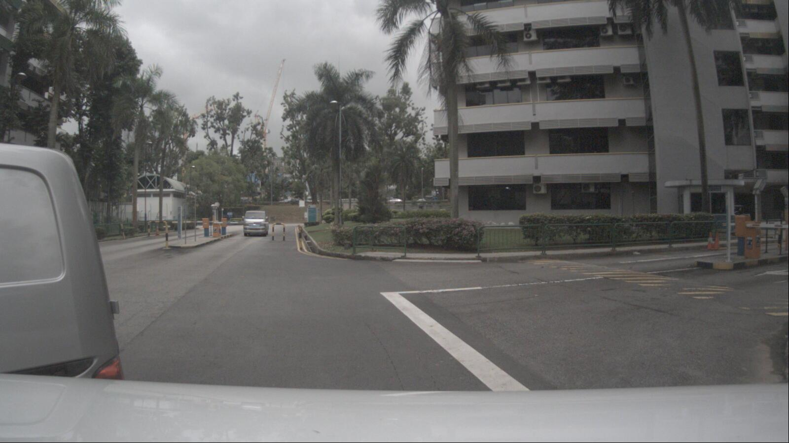
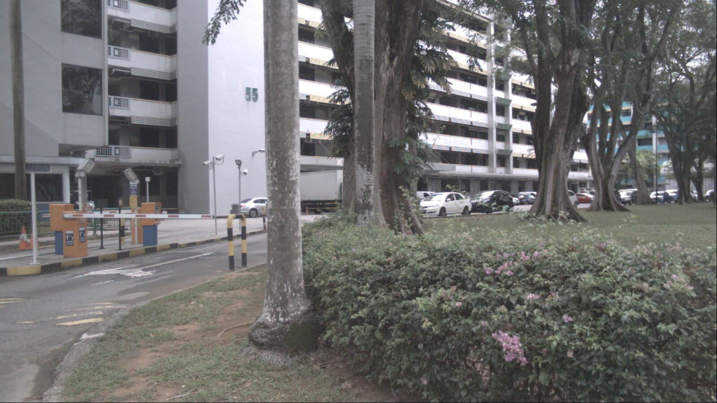
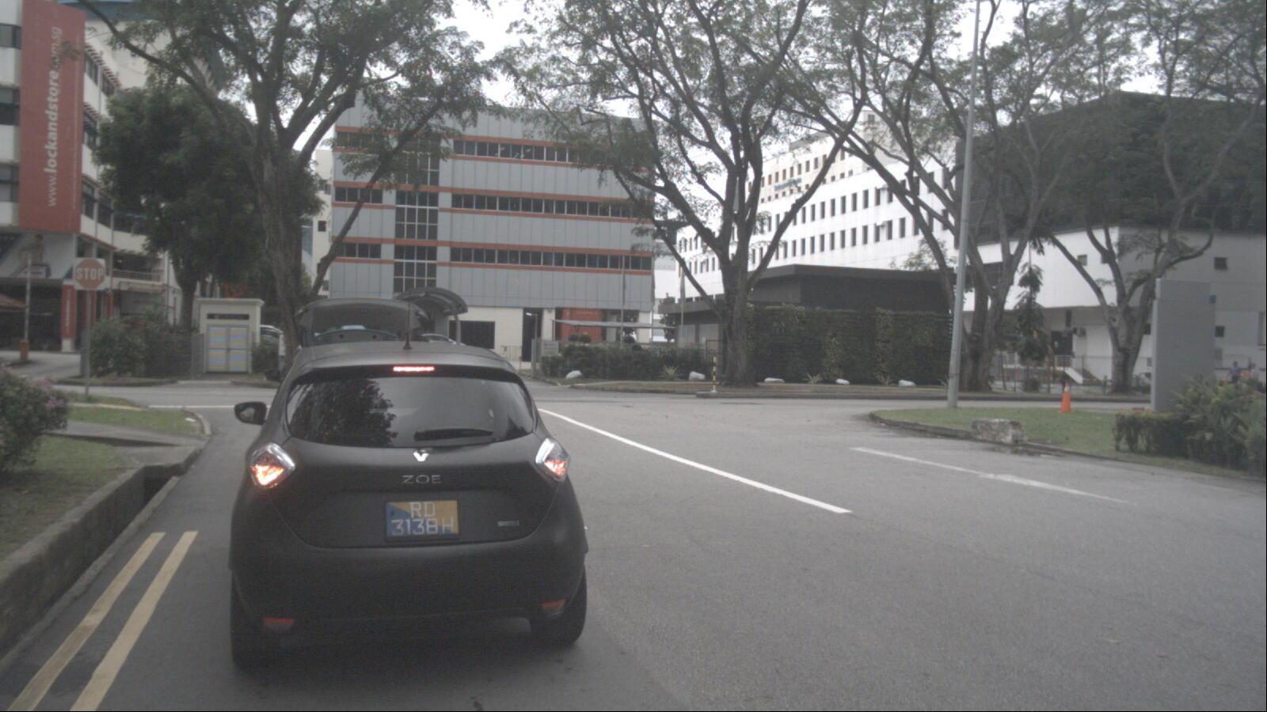
Introduction
1. Computation Saving Model
Traditional object detection
DNN model
Original Image
Results
Multi Camera Input Images
Not all frames and not all areas have to be detected in whole.
9
Notes:
다음으로는 computation saving을 위해서 RoI Patching 기법을 적용합니다.
Traditional 방식으로는 이미지의 전체 image를 입력으로 주는 방식이다.
그렇지만 multi camera 입력을 살펴보면 모든 영역에 있어서 중요한 영역이 있는 것이 아니다.
따라서 이미지의 모든 영역을 detection을 진행하지 않고, 중요한 부분을 따로 추출하여 frame으로 구성하는 방식을 적용한다면
computation saving의 목적을 달성할 수 있다.

Slide 10
Introduction
1. Computation Saving Model
Multi Camera Input Images
Our RoI Patching Method
Patched Canvas Frame
Object Patching will dramatically save multi camera computation workload!
10
Notes:
RoI patching은 방식은 다
먼저, Multi camera input RoI를 하나의 canvas frame에 patching하여 (클)
이를 detection networ에 넣으면 4개의 whole frame image를 측정했떤 computation의 workload를 크게 줄일 수 있게 된다.
이 결과는 간단한 computation에 따라 원래 이미지로의 mapping이 가능하다.

Slide 11
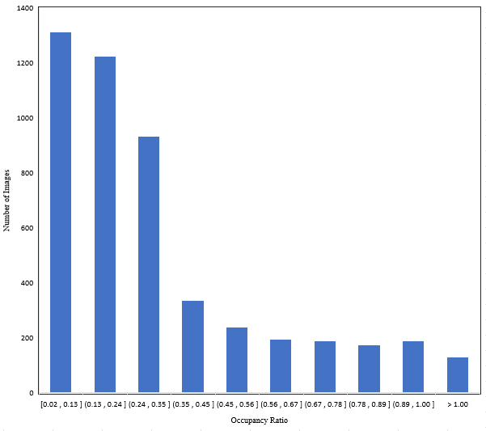
Introduction
1. Computation Saving Model
Region of Interest (RoI) Patching
Original Image
Occupancy Ratio
Occupancy Ratio of RoI in an image
77.8%
RoI
77% of possibility to lower computation over 50% of an image!
Therefore, RoI patching helps save DNN computational workload.
11
Notes:
그러면 얼마까지 computation의 양을 줄일 수 있을지 RoI 가 한 이미지에서 차지하는 비율인 occupancy ratio를 측정해보았따.
Occupancy ratio는 전체 frame에서 RoI 가 차지하는 비중을 의미한다.
(클) 실험 결과 RoI가 하나의 frame을 절반도 차지하지 않는 경우가 77% 이상인 것ㄱ으로 드러났다.
결국 RoI patchin을 통해서 computatio을 줄일 수 있게 되는 것이다.

Slide 12
Introduction
1. Computation Saving Model
Multi Camera Input Images
Our RoI Patching Method
Patched Canvas Frame
12
Notes:
그런데 이와 같이 RoI Patching을 진행하기 위해서는
RoI의 위치가 어디에 있는지 미리 파악하는 (클릭 ) RoI Localization 작업이 필요하다.

Slide 13
Introduction
2. Resource Efficient Model
RoI Localization
Multi Camera Input Images
Common Approach to RoI Localization
Motion Vectors from consecutive frames
Benefits of our Approach to RoI Localization : DNN
Robustness to Motion Ambiguities
No need for new object detection
However, DNN based localizations have computational complexity.
13
Notes:
RoI localization 단계가 필수적이다.
흔한 방법으로는 이전의 frame의 motion vector을 활용하는 방법이다.
하지만, 우리는 다음과 같은 장점이 있기에 DNN 방법을 활용한다.
모션 벡터는 결국 예측값이며 can be non-linear, occluded, or have abrupt changes
이러한 변화에 강하기 때문에 정확도가 높다.
2. Motion vecto는 이전의 frame 을 활용하기 때문에 새로운 object에 대한 값이 없기에
새로운 object detection을 위한 방책을 구현하지 않아도 된다.
그렇지만, DNN을 활용한 단점은 복잡한 연산을 가진다는 문제점이다.
따라서 가진 자원을 최대한으로 효율적으로 활용하면서 localization을 진행해야한다. ㄴ

Slide 14
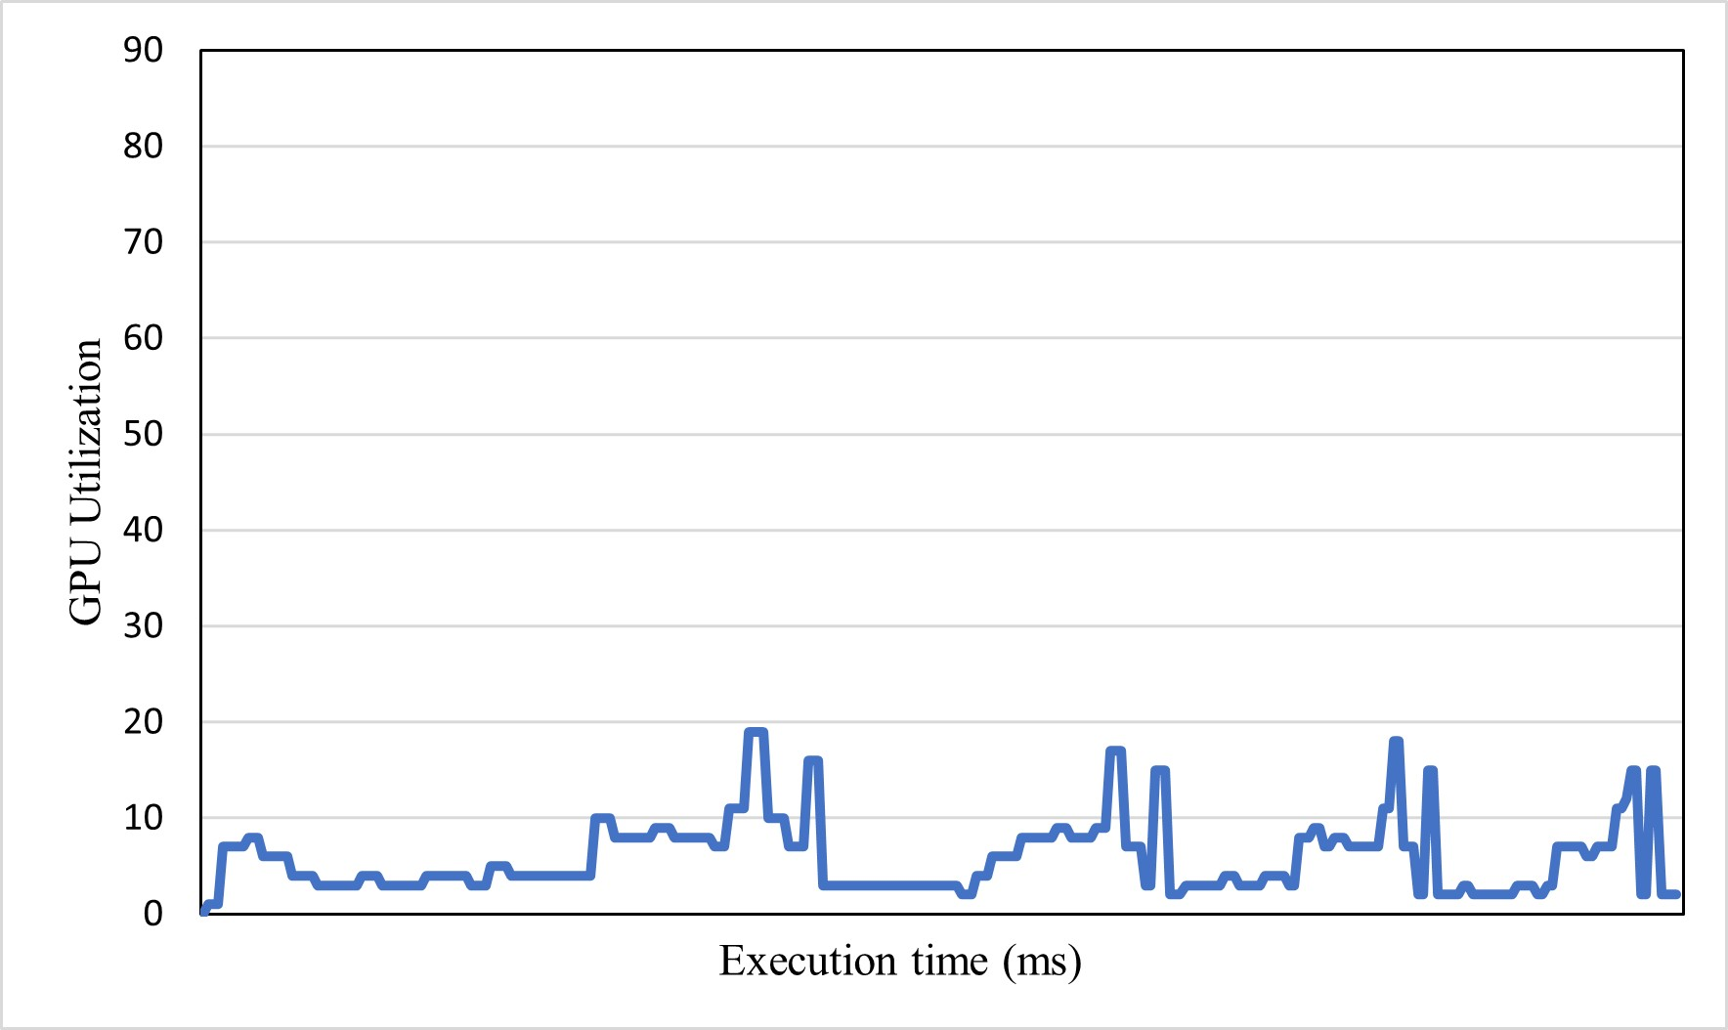
Introduction
2. Resource Efficient Model
Traditional Multi camera object detection models
1
3
2
4
1
2
3
4
Camera
Frame Queue
Detection Network
GPU Utilization
Only Utilizes 20% of resources
14
Notes:
따라서, Resource efficient한 모델을 보기위해서 traditional multi camera object detection model의
GPU resource utilization을 확인했다.
기존의 모델은 각 카메라에서 frame이 들어오게 된다면 sequentially 처리되며 , 이는 순차적으로 DNN의 입력되게 된다.
이따의 gpu resource utilization을 확인해보았다.
inference time에 따른 gpu utilization을 확인한 결과, 최대 gpu utilizatio이 20% 밖에 되지 않는 다는 것을 확인하였다.

Slide 15
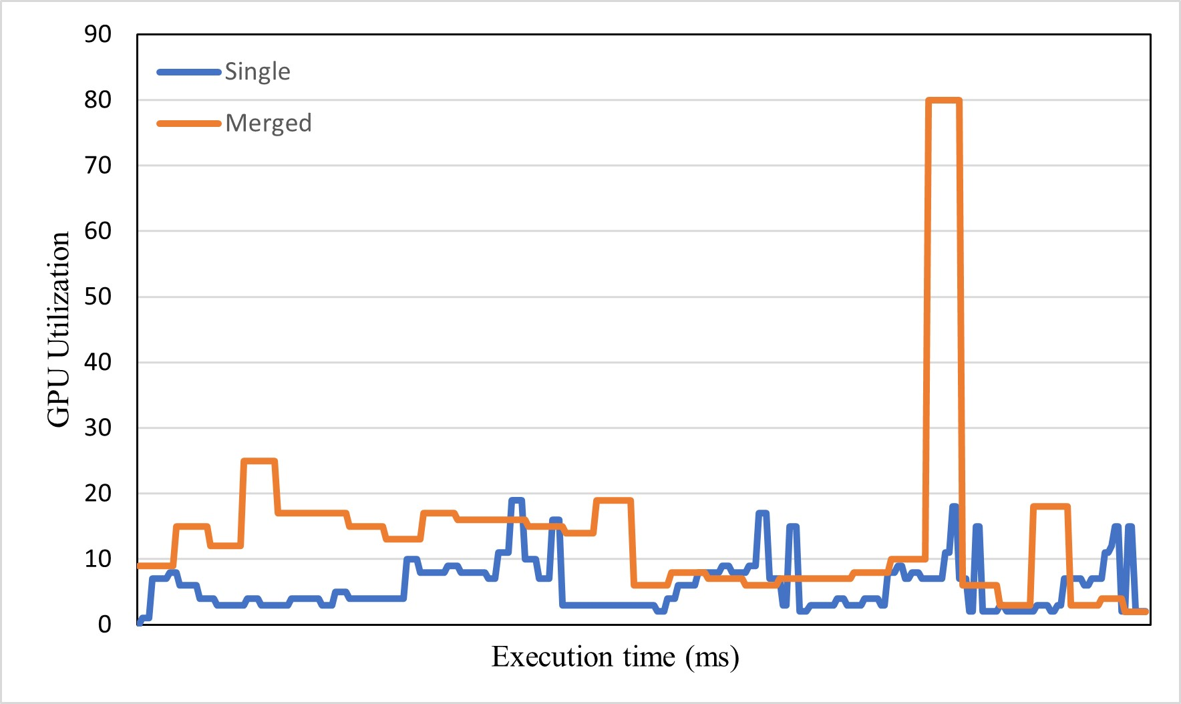
Introduction
2. Resource Efficient Model
Image Merge
1
3
1
2
2
4
3
4
Camera
Detection Network
Image Merge
GPU Utilization
Utilizes up to 80%
15
Notes:
따라서 image merge 방식을 통하여 gpu utilization을 enhance 시키는 방식을 추가하였다.
image merge 방식은 multiple camera에서 입력을 받은 이미지들을 하나의 이미지로 병합하여 동시에 detection network의 입력값으로 주어 detection을 진행하는 방식이다.
그 결과, merging 방식으로 gpu utilization을 80% 까지 향상 시킬 수 있었다.

Slide 16
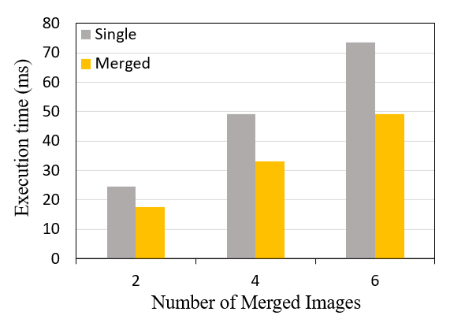
Introduction
2. Resource Efficient Model
Image Merge
1
3
1
2
2
4
3
4
Camera
Detection Network
Image Merge
Utilizing resources with Merge leads to reduced total execution time.
16
Notes:
그리고 이처럼 resource utilization을 하는 것이 중요한 이유는
가진 resource들을 효율적으로 활용했을 때, 줄어든 실행시간으로 이어진다는 점이다.
아래 실험 결과는 이미지를 merge 한 것과 single 이미지를 각 merge 개수에 맞게 실행시간을 측정한 결과이다.
결과를 살펴보았을 때, merge 했을 때에 실행 시간을 최대
따라서

Slide 17
Introduction
Timely Model
Resize input images of DNN
Decision Module
Merge Size
Canvas Size
Localization Module : Paste
Classification Module : Cut
1
2
3
4
Image Patch
Image Merge
Therefore, we apply a Decision Module that dynamically decides Merge size and Patch size according to deadlines.
17
Notes:
마지막 목표인 object detection의 timeliness를 위해서 이미지의 사이즈를 결정하는 Decision module을 추가한다.
DNN inferenc에 있어서 이미지의 픽셀에 따라서 연산을 진행하기 때문에 우리는 이미지의 사이즈를 deadlin에 맞게 결정하면서 object detection이 timely하게 처리될 수 있도록 한다.

Slide 18
Model Design
Overview of Paste-and-Cut
Decision Module
1
3
Merge Size
Patch Size
2
4
Camera
Localization Module : Paste
Classification Module : Cut
Image Patch
1
2
3
4
Image Merge
Object Resize
Patch Algorithm
18
Notes:
따라서 그 결과 Decision module , roi detection, image patching 후 detection을 진행하는 모델이 탄생하였다.
지금부터 각 모듈의 상세 내용에 대해서 설명

Slide 19
Model Design
Overview of Paste-and-Cut
Decision Module
1
3
Merge Size
Patch Size
2
4
Camera
Localization Module : Paste
Classification Module : Cut
Image Patch
1
2
3
4
Image Merge
Object Resize
Patch Algorithm
19
Notes:
따라서 그 결과 Decision module , roi detection, image patching 후 detection을 진행하는 모델이 탄생하였다.
지금부터 각 모듈의 상세 내용에 대해서 설명

Slide 20
Model Design
Overview of Paste-and-Cut
Decision Module
1
3
Merge Size
Patch Size
2
4
Camera
Classification Module : Cut
Localization Module : Paste
Classification Module : Cut
Image Patch
1
2
3
4
Image Merge
Object Resize
Patch Algorithm
20
Notes:
따라서 그 결과 Decision module , roi detection, image patching 후 detection을 진행하는 모델이 탄생하였다.
지금부터 각 모듈의 상세 내용에 대해서 설명

Slide 21
Model Design
Overview of Paste-and-Cut
Decision Module
1
3
Merge Size
Patch Size
2
4
Camera
Localization Module : Paste
Classification Module : Cut
Image Patch
1
2
3
4
Image Merge
Object Resize
Patch Algorithm
21
Notes:
따라서 그 결과 Decision module , roi detection, image patching 후 detection을 진행하는 모델이 탄생하였다.
지금부터 각 모듈의 상세 내용에 대해서 설명

Slide 22
Model Design
Decision Module
Goal : Find merge-canvas size combination according to deadline
Localization Module : Paste
Classification Module : Cut
1
2
3
4
Image Merge
Patched Canvas
To find merge and canvas size that maximize accuracy while meeting deadlines,
Trade-off of execution time and accuracy
Input Image
22
Notes:
먼저 전체 모듈에 있어서 Merge와 canvas frame의 size를 결정하는 decision 모듈에 대해서 설명.
본 모듈의 목적은 deadline에 맞는 (클릭) merge와 canavs의 사이즈를 결정하는 것이 목표
그렇다면 deadline에 맞은 사이즈를 가지면서도 accuracy를 유지할 수 있는 사이즈를 어떻게 가질 수 있을까?
그래서 우리는 canvas merge size의 조합에 따라 profiling을 진행.

Slide 23
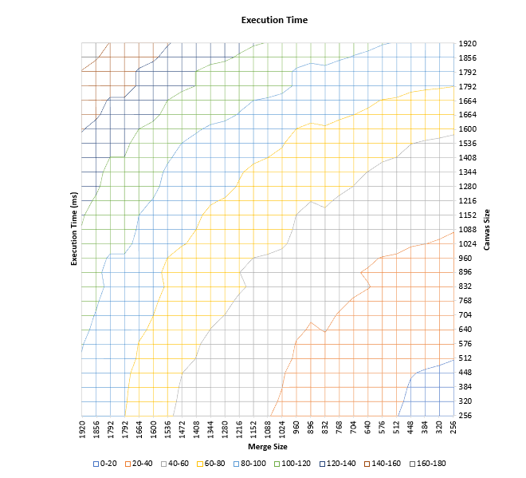
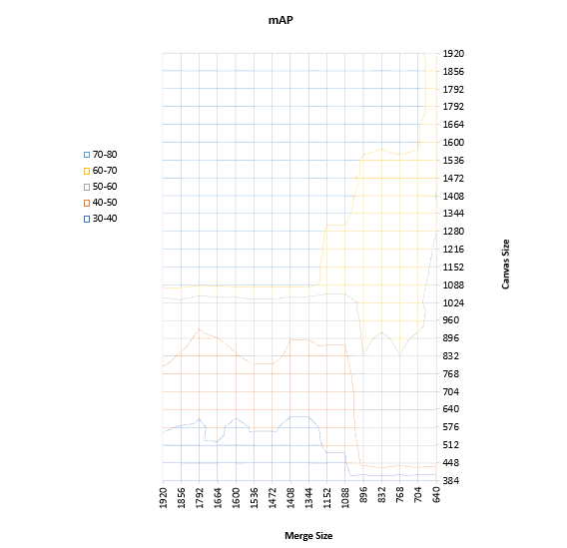
Model Design
Decision Module
Trade-off of execution time and accuracy
Input Image
Execution Time of Merge Canvas size
Accuracy of Merge Canvas size
23

Slide 24
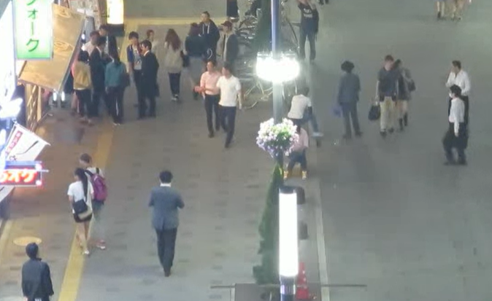
Model Design
Decision Module
Trade-off of execution time and accuracy
Input Image
Assumption
Dense images are more sensitive to image downsizing
1920
1080
640
24
Notes:
정확도를 높이기 위해서 우리는 merge-canvas size 경향을 profiling을 진행했다.
다음으로는 이미지의 densit를 고려하여 최종 조합을 결정하는데,
Frame에 object의 수가 많다면, 이미지 downsizin에 있어서 크게 차이가 날 것이라는 경향을 보일 것 같았고,
이를 실험해보았다.

Slide 25
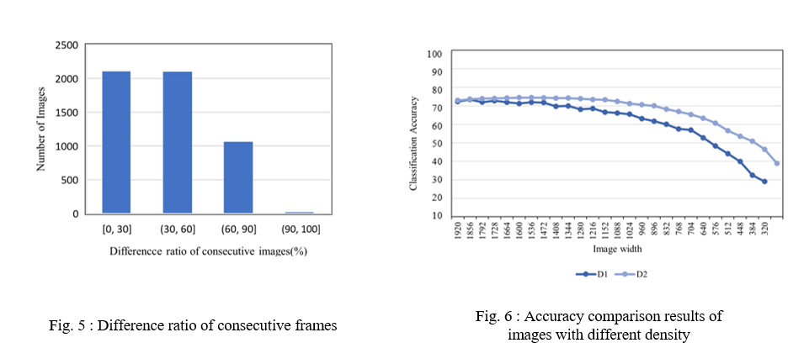
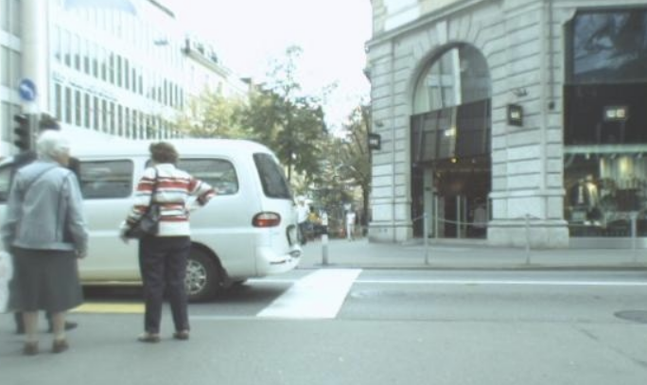
Model Design
Decision Module
Trade-off of execution time and accuracy
Input Image
Accuracy of image downsizing with different image density
High Density Image (D1)
Low Density Image(D2)
→ Dense image are sensitive to downsizing.
→ Dense image gets larger merge size
25
Notes:
가장 먼저 decision module에 대해서 설명.
목표는 deadline에 맞는 (클) merge size와 canvas 사이즈를 찾는 것이다.
Deadline을 만족하면서 정확도를 유지하기 위해서 다음과 같은 방법을 활용한다.
먼저, canvas-merge 사이즈 조합을 통하여 어떠한 조합이 좋은지를 profiling을 하여 이를 토대로 결정히며,
이미지의 정확도에 영향을 끼지는 frame의 object의 개수를 고려하여 사이즈를 결정한다.
먼저,

Slide 26
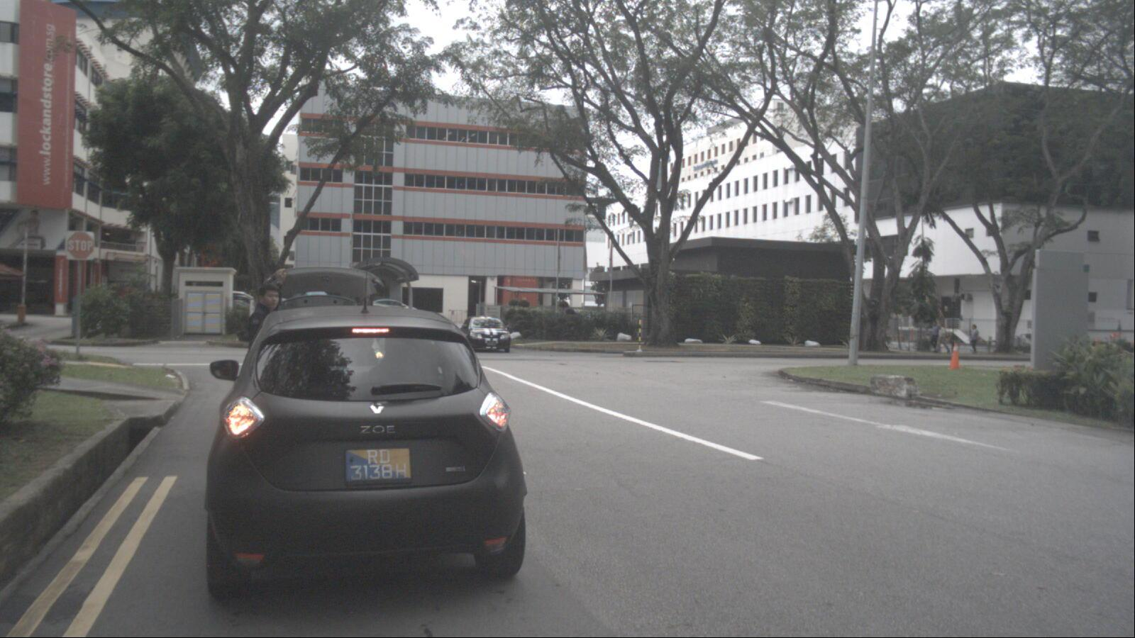
Model Design
Decision Module
Trade-off of execution time and accuracy
Input Image
Difference ratio of consecutive frames
N frame
N+1 frame
→ Consecutive frames high similarity.
→ We extract density information from previous frame.
26

Slide 27
Model Design
Decision Module
Set of Merge and Canvas
Combination by deadline
Deadline: 100ms
Merge | Canvas
1344 | 1280
1408 | 1280
1600 | 1216
1600 | 1152
1472 | 1152
1536 | 1152
960 | 1792
27
Notes:
먼저 deadline에 맞는 Merge – Canvas 사이즈 set을 구한다.

Slide 28
Model Design
Decision Module
Set of Merge and Canvas
Combination by deadline
Deadline: 100ms
Merge | Canvas | Accuracy
960 | 1792 | 73.585
1536 | 1152 | 73.500
1472 | 1152 | 73.401
1600 | 1152 | 73.470
1600 | 1216 | 72.961
1408 | 1280 | 72.928
1344 | 1280 | 72.920
Sort by decreasing profiled accuracy
28
Notes:
다음으로 미리 profile된 accuracy 정보를 바탕으로,
그런데 바로 이 값의로 설정하는 것이 아니라,
이미지의 density를 고려한다.

Slide 29

Model Design
Decision Module
Set of Merge and Canvas
Combination by deadline
Low Density Image
High Density Image
Sort by decreasing profiled accuracy
$$m=1472$$
Merge | Canvas | Accuracy
960 | 1792 | 73.585
1536 | 1152 | 73.500
1472 | 1152 | 73.401
1600 | 1152 | 73.470
1600 | 1216 | 72.961
1408 | 1280 | 72.928
1344 | 1280 | 72.920
Consider image density
Merge and Canvas size
29
Notes:
따라서 Decision module의 알고리즘 결정은 다음과 같은 순서로 이루어진다.

Slide 30
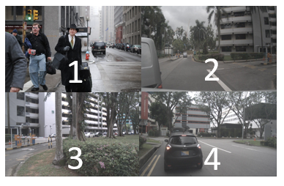
Model Design
RoI Localization Module
Localization Module : Paste
1
2
1
2
3
4
3
4
Image Merge
Resize
RoI Localized Results
Classification Module : Cut
Image Patch
30
Notes:
이렇게 해서 이미지의 size를 결정하게 된다면 Merge 후 정해진 사이즈로 resize한 입력 값으로 localizatio을 진행함.
이렇게 추출한 RoI localized 결과를 classification 모듈의 입력으로 주게됨.

Slide 31
Model Design
Classification Module
Classification Module : Cut
Image Patch
Set Canvas
Object resize
Patch Algorithm
Detection Model
Mapping
31
Notes:
따라서 그 결과 Decision module 후 roidetection, image patching 후 detection을 진행하는 모델이 탄생하였다.

Slide 32
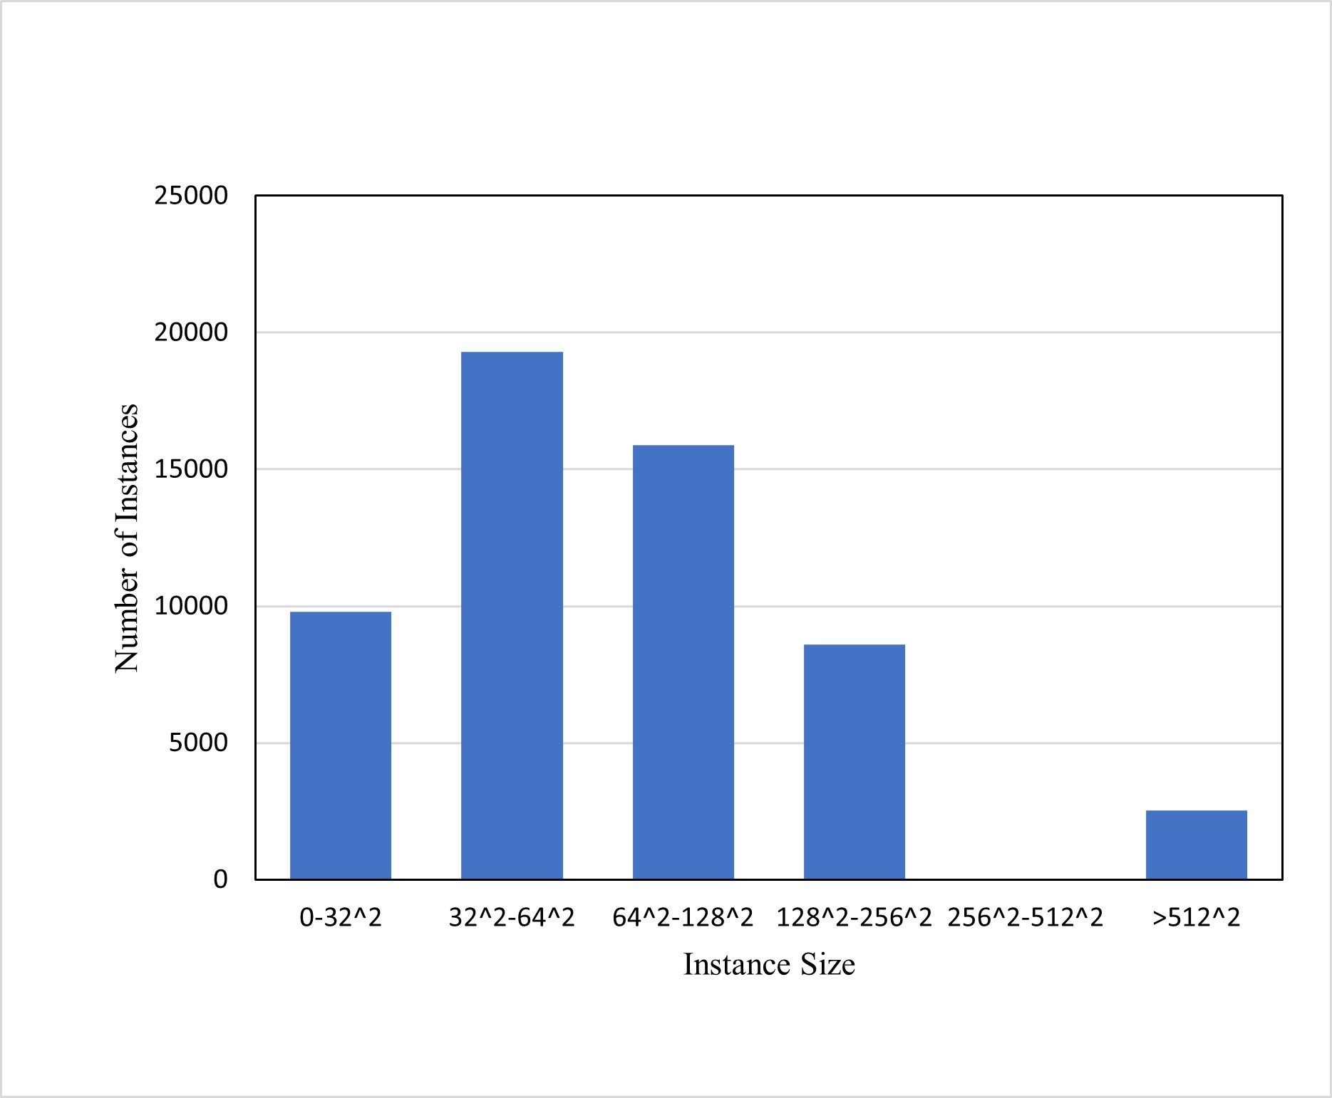
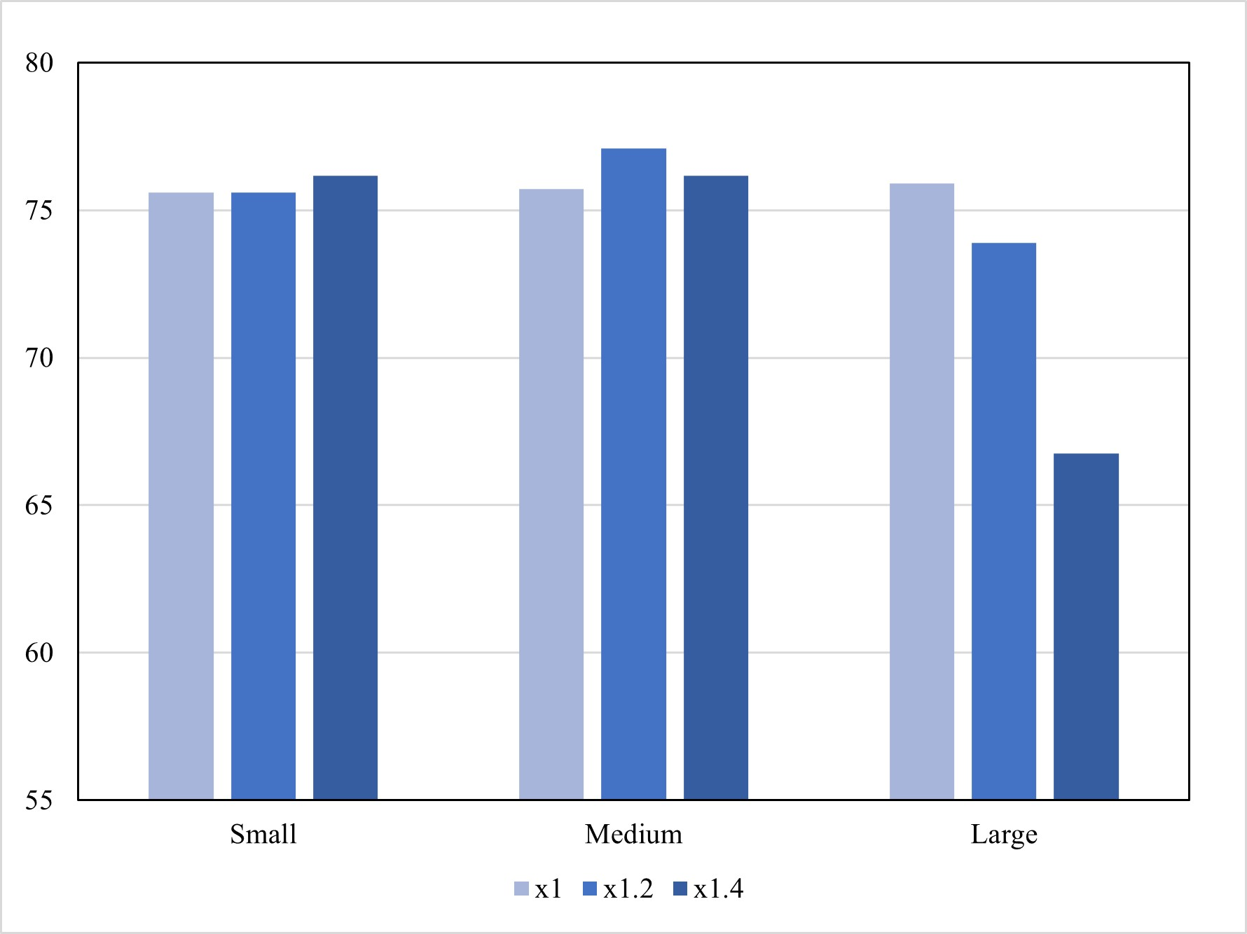
Model Design
Classification Module : Object Resize
Patching object size impacts classification accuracy
Small
Medium
Large
x1.4
x1.2
x1
32
Notes:
Object

Slide 33
Model Design
Classification Module : Recursive Packing Algorithm
Zhang, Defu, et al. "A priority heuristic for the guillotine rectangular packing problem." Information Processing Letters 116.1 (2016): 15-21.
33
Notes:
따라서 그 결과 Decision module 후 roidetection, image patching 후 detection을 진행하는 모델이 탄생하였다.

Slide 34
Evaluation
Evaluation Setup
Hardware & Software
Intel® Core™ I7-8700 CPU @ 3.2 GHz, GeForce GTX 1050 GPU
Ubuntu 18.04.4
PyTorch 1.12.0
YOLOv5
MOT dataset
Approaches to be compared with
Baseline : YOLOv5
Resizing
Batching
Merge+Patch (Ours)
Merge+Patch without density (object scaling only)
Merge+Patch without object scaling (density only)
34
Notes:
따라서 그 결과 Decision module 후 roi detection, image patching 후 detection을 진행하는 모델이 탄생하였다.

Slide 35
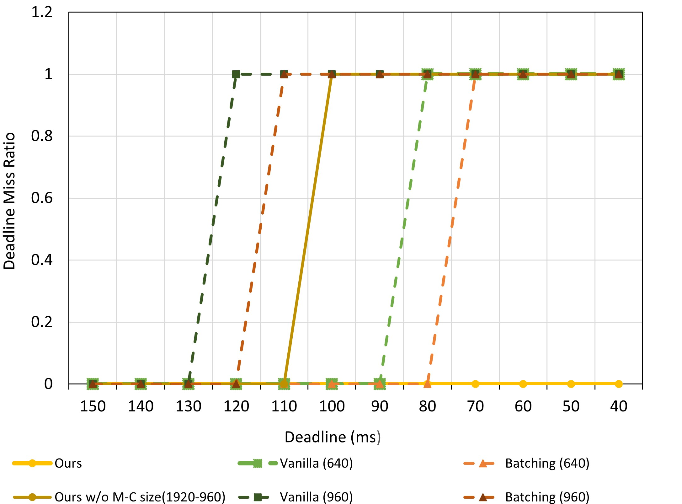
Evaluation
Result : Deadline miss comparison
Deadline Miss ratio comparison
35
Notes:
가장 먼저 비교할 것은 deadline miss ratio 이다.
Vanilla는 stati한 이미지 사이즈로 안하여 deadline miss를 보인다.
Batching의 경우에도 vanilla 보다 낮은 deadline miss ratio를 보이긴하지만 여전히 deadline miss ratio를 보인다.
반면에 우리의 모델은 어떠한 경우에도 deadline miss를 보이지 않는다.

Slide 36
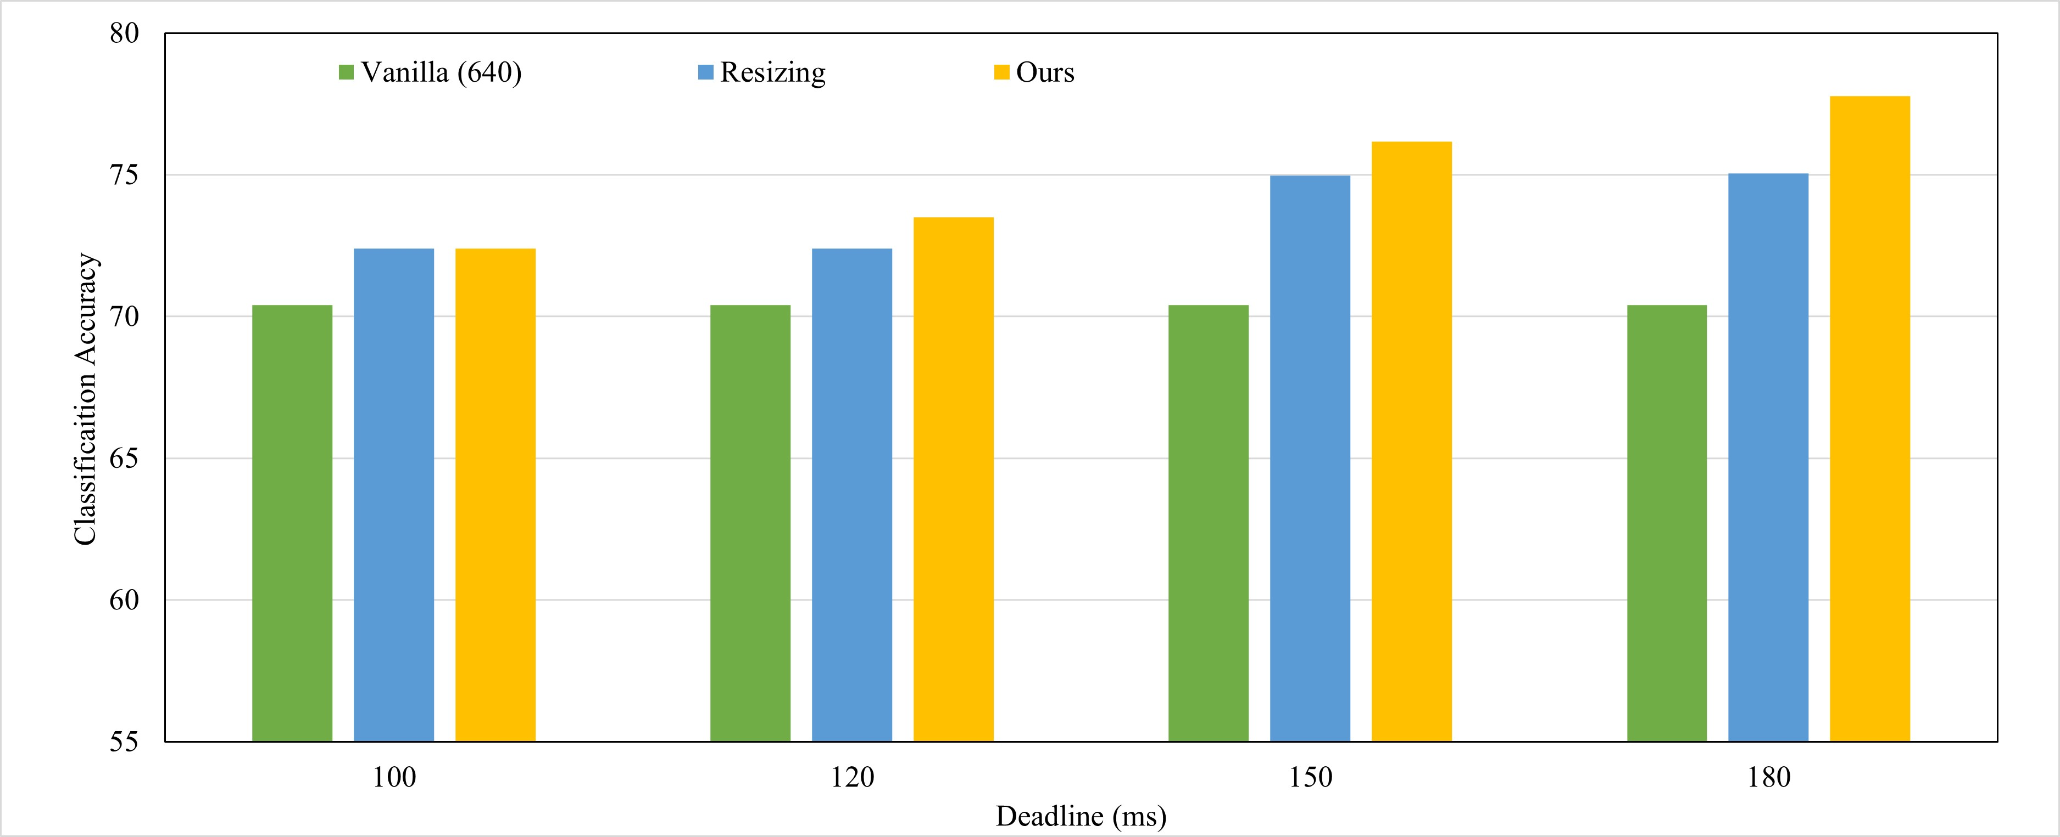
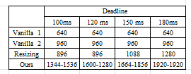
Evaluation
Result : Accuracy comparison (1)
Average detection accuracy comparison with baselines
36
Notes:
Accuracy 비교 결과.
Vanilla를 640로 비교 한 결과이다.
그 결과, dynamic 한 deadline에 따라 점점 더 커지며,
우리의 모델은 deadline이 늘어날 수록 objec를 원본 size에 가깝게 detection하며 더 좋은 결과를 얻을 수 있었다.

Slide 37
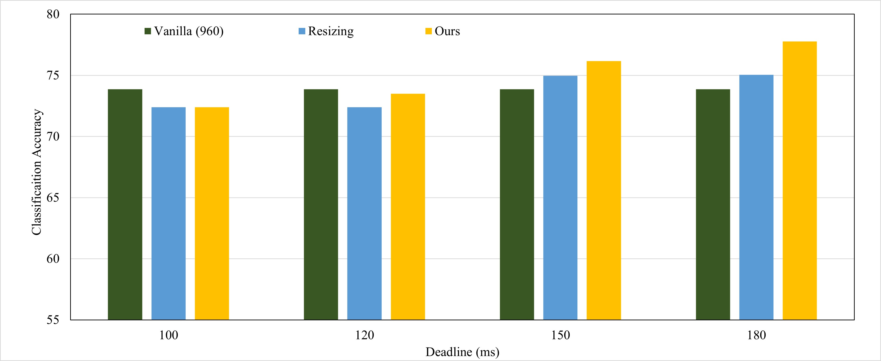
Evaluation
Result : Accuracy comparison (2)
Average detection accuracy comparison with baselines
37
Notes:
Vanilla 이미지로 보다 큰 960 이미지와 비교한 결과이다.
100ms 와 120ms에서 vanilla가 더 높은 detection 결과를 보이나, deadline miss가 발생한다.
반면에 우리의 모델은 deadline miss도 나지 않으며, 단순히 resizing하는 결과보다 더 높은 정확도를 보인다.

Slide 38
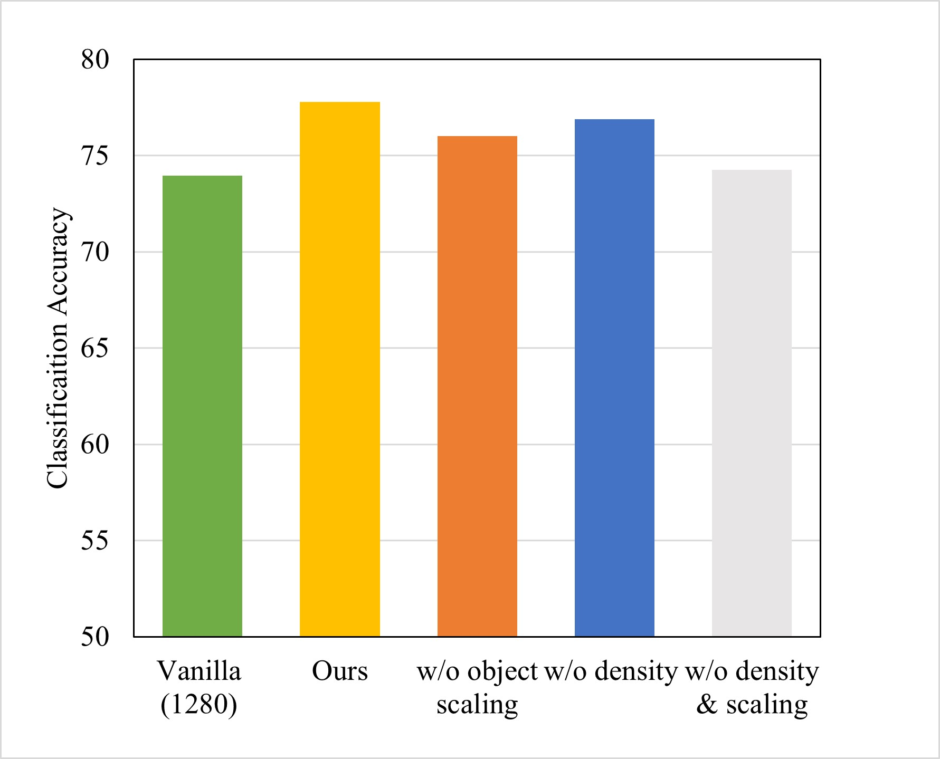
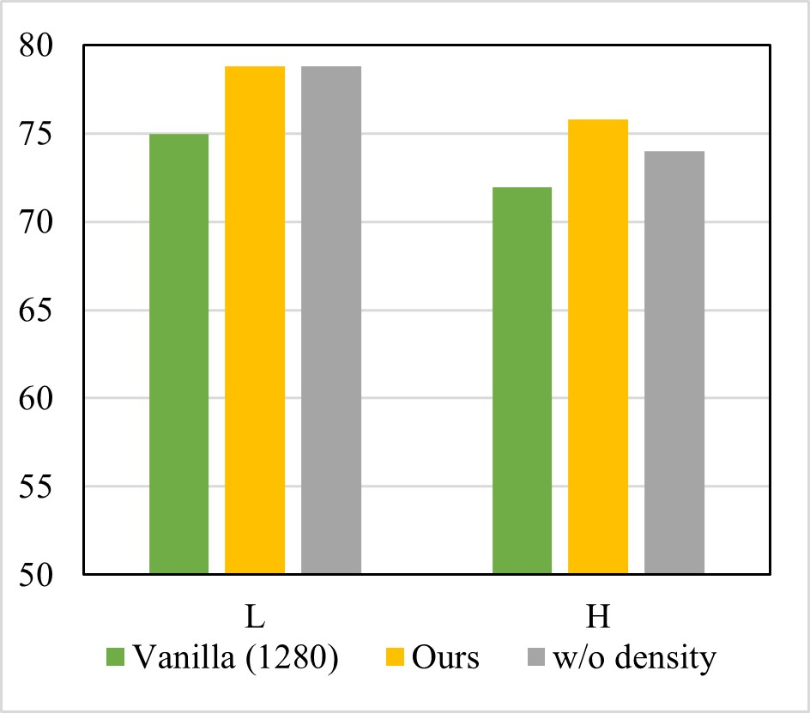
Evaluation
Result : Ablation Study
Accuracy comparison
Accuracy of different density
Deadline: 180ms
Ours : 1920-1920
Without scaling : 1920-960
38
Notes:
다음으로는 ablation study로 object scaling density 결과를 보인다.
Scaling과 density 모두 없는 경우 에는 vanilla보다 미미하게 차이가 나지만,
Object Scaling과 density를 고려하였을 때의 결과를 통해서 이의 필요성을 볼 수 있었다.
다음으로는 densitly가 높은 이미지와 낮은 이미지의 정확도 차이를 density 고려 여부에 따라 측정해보았다.
실험 결과 전반적으로 density가 낮은 경우에 정확도가 더 높았고,
우리의 모델이, vanilla와 비교하여 더 densit가 더 높은 모델에 대해서 더 좋은 겨로가를 보이는 것을 확인할 수 있었다.

Slide 39
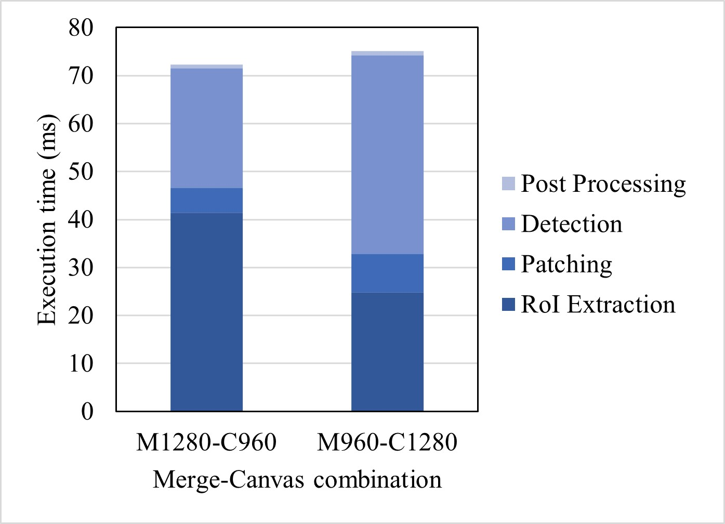
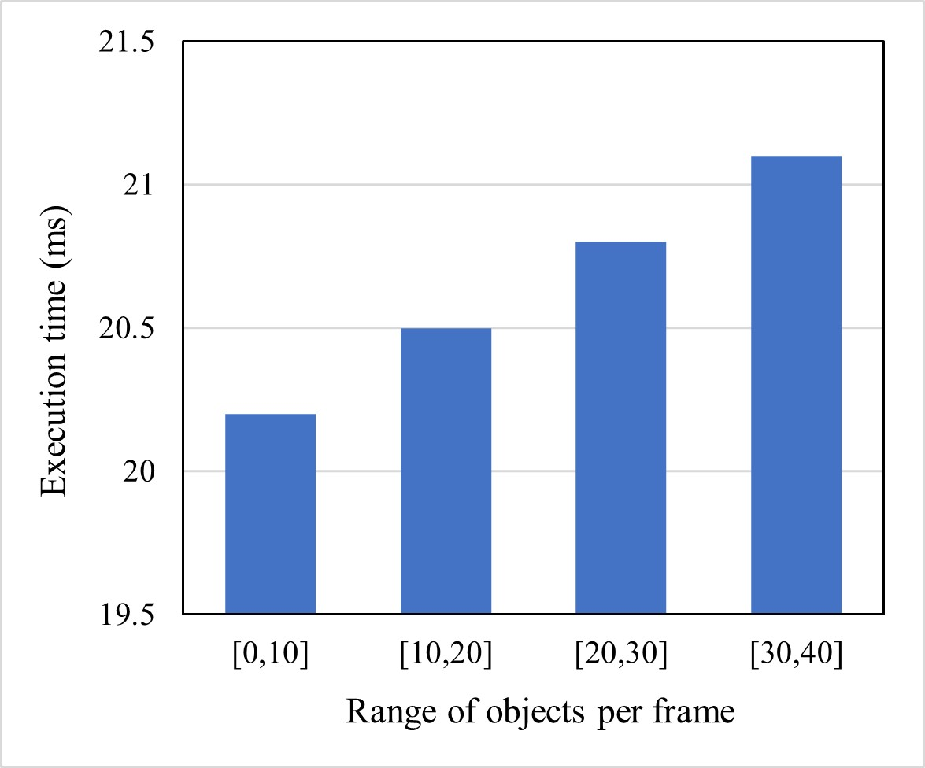
Evaluation
Result : Breakdown latency of Patching framework
Patching execution time with the number of objects
Breakdown latency of Patching framework
5%
0.9 ms
8%
39
Notes:
다음으로는 전체 프레임워크의 execution time에 대한 실험을 진행했다.
먼저 왼쪽 그래프는 전체 patching framewor에 대한 실행시간을 분석한 결과이다.
patching이 이미지 사이즈에 따라 전체의 5%와 8% 정도 차지하는 것으로 드러났다.
다음으로 object의 개수에 따른 patching의 실행시간을 측정한 결과이다.
왼쪽과 차이가 나는 이유는 canvas의 사이즈를 1920으로 가장 큰 사이즈로 설정했기 때문.
이토록 큰 사이즈로 했는데도 object 사이즈가 많을 경우와 적은 경우 비교 했을 때 0.9 ms 밖에 차이가 나지 않는 것을 보였다.

Slide 40
Conclusion
Paste-and-Cut introduces a novel object detection framework that synergistically utilizes image merging and patching techniques to facilitate efficient multi-camera object detection.
Paste-and-Cut proposes a dynamic decision module that adaptively adjusts image size to effectively meet deadline constraints, thereby presenting a significant advancement in time-sensitive object detection.
We demonstrate the efficacy of our proposed model framework with regards to no deadline misses, improving detection accuracy, and providing a comprehensive latency breakdown for each module.
40

Slide 41

Advisor : Hoon Sung Chwa
Thank you
Dept of Information & Communication Engineering, DGIST
Real-Time Computing Lab
Kang Young Eun (kye0520@dgist.ac.kr)

Slide 42
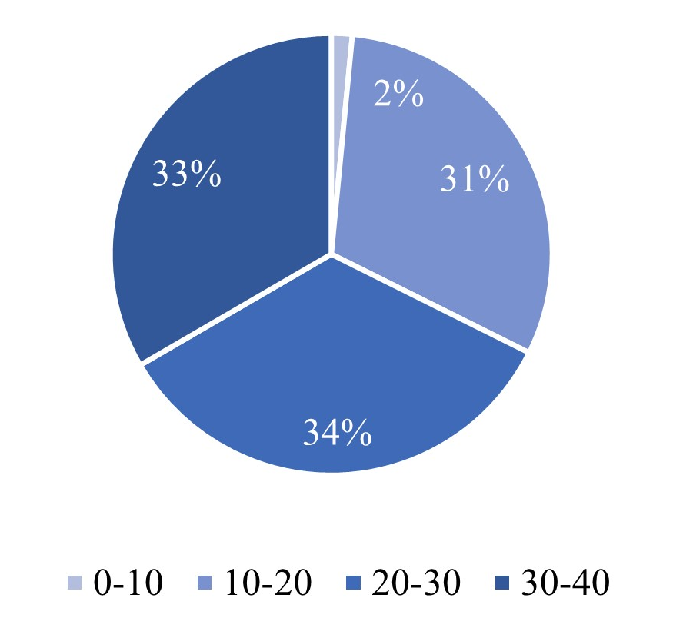
Evaluation
Result : Ablation Study
Accuracy of different density
Density Level
H : Frame of previous object number over 25.
L : Frame of previous object number under 25.
Our model shows higher accuracy even to dense images.
42
Notes:
실험은 mot dataset에서 density에 따라 나누어 진 것으로 실험.
다음으로는 density를 High 와 Low로 나누어 실험한 결과.
High와 Low를 나눈 기준은 하나의 프레임에서 object의 개수의 비율에 의해 25로 설정.
140ms deadlin으로 vanill와 우리 모두 deadline을 맞출 수 있는 조건으로 설정.
먼저 전체적으로 살펴보면 densit가 낮을 경우가 정확도가 높다.
low에 대해서는 어떠한 merges size에 대한 조치가 없기 때문에 density의 유무에 따른 변화가 없으나,
object의 수가 많은 경우에도 우리 모델이 density 고려함으로써 더욱 높은 정확도를 얻을 수 있었다.

Slide 43
Motivation Experiment
Execution time of localization per different image resolution
Merging images for localization is effective in terms of execution time.
43

Slide 44
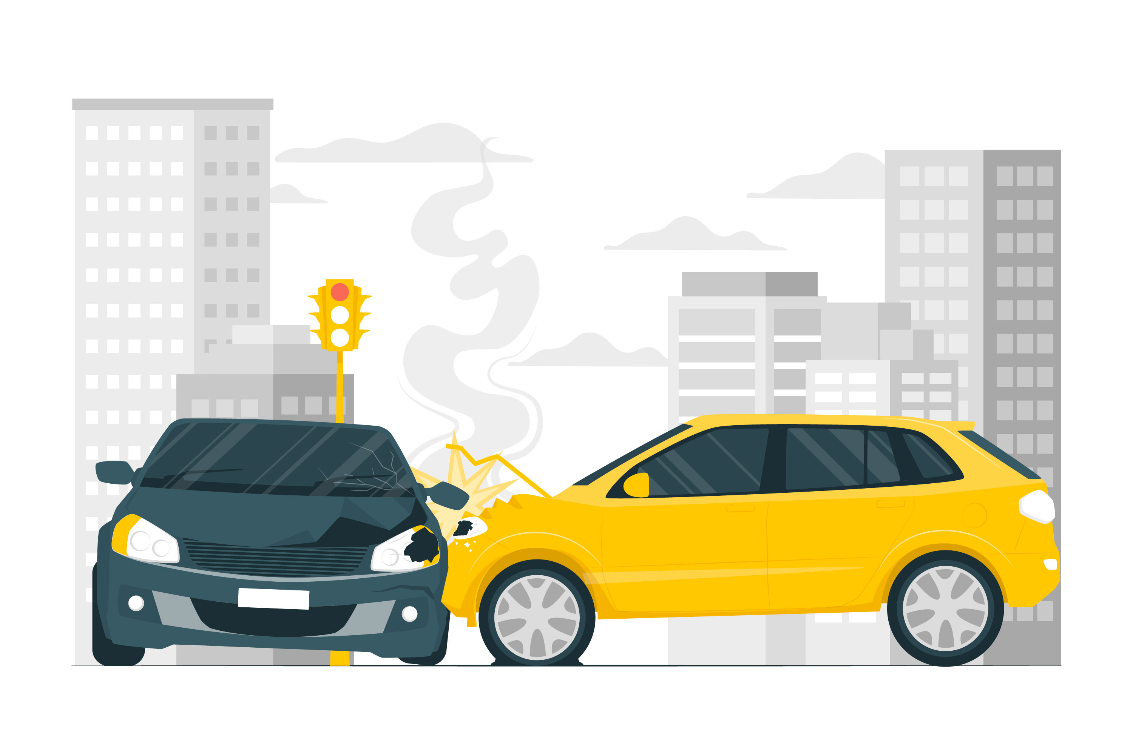
Introduction
Real-time applicability
To develop safety-critical application with
Multi camera object detection commonly include safety critical tasks.
If not satisfied, it may lead to severe accidents.
Timely Inference is critical !
44
Notes:
그런데 이런 multicamera object detection 같은 경우
Multi camera objectr detection의 경우 timely inference가 지켜지지 않는 경우, 심각한 사고로 이어질 수도 있다.
따라서 timely inference가 중요하다.
Object detection task in safety-critical applications is critical to ensure safety of the system.
따라서 multi camera object detection에는 timely inference가 중요하고 이를 해결해야한다.

Slide 45
Model Design
Overview of Model Design
Decision Module
1
3
Merge Size
Patch Size
2
4
Camera
Localization Module : Paste
Classification Module : Cut
1
2
3
4
Image Patch
Image Merge
45
Notes:
따라서 그 결과 Decision module , roi detection, image patching 후 detection을 진행하는 모델이 탄생하였다.

